Slide 1
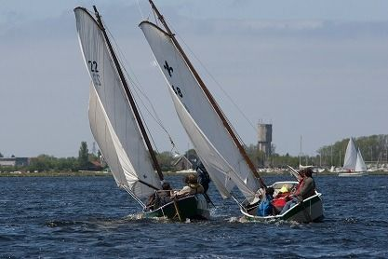
Nautisch inzicht

Slide 2
Verrassende opening
https://youtu.be/dFcVnMoDTXk
Hoe kan dit?

Slide 4
Lesdoel en lesverloop
Zeilbegrippen
Krachten
Korte pauze
Manoeuvres
Tussendoor oefenen
Notes:
Aan het eind van de les kennen jullie een aantal belangrijke begrippen en weten jullie wat voor krachten er op een zeilboot werken.
Eerst nemen we wat definities door
Daarna hebben we het over krachten WIND
Daarna gaan we oefenen

Slide 5
Hoge- en lagekant
‘Hoge’ kant
‘Lage’ kant
Loef-zijde
Lij-zijde

Slide 6
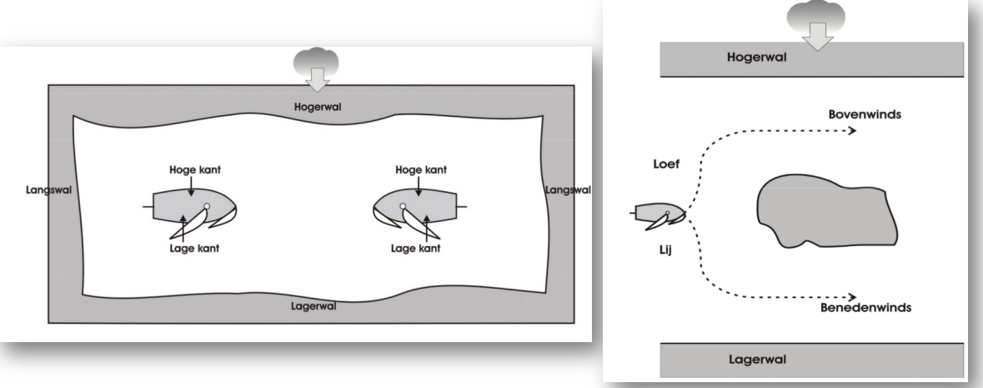

Hogerwal/lagerwal/langswal bovenwinds/benedenwinds
Bovenwinds
Benedenwinds

Slide 7
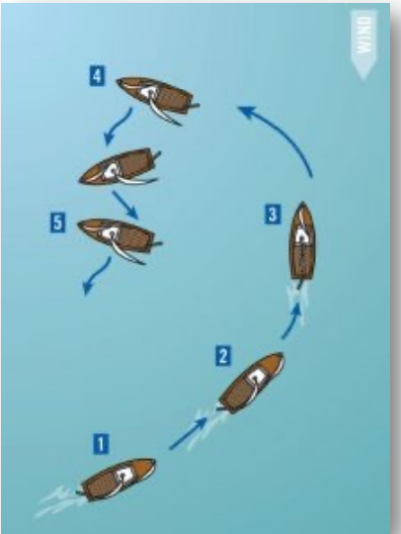
Andere definities
Wat weten jullie al?
Killen
Deinzen
Volvallen
Verhalen
Bijdraaien/bijliggen
Voor top en takel varen
Duiken
Planeren
Notes:
Killen, de zeilen laten tegenbollen. Hierbij van je dus nog wel wind dus je gaat vooruit, maar aangezien je minder wind vaart ga je zachter. Hierdoor kun je bijvoorbeeld bij een hogerwal langzaam en gecontroleerd aanleggen. Dit zie je als eerst bij het voorlijk.
Volvallen, de wind in de zeilen krijgen.
Doormiddel van met je handen langs de kant of een boot je eigen boot vooruit trekken
Bijdragen/bijliggen, een koers behouden aan de wind waar je zo min mogelijk vaart maakt. Hierdoor lig je stabieler en kun bijvoorbeeld EHBO uitoefenen. Hoger aan de wind met zeilen over bakboord(zodat je voorrang hebt) is het gunstige.
Voor top en takel, zonder zeilen. Alleen jezelf, je mast en stagen gebruiken om vooruit te komen. Handig als je aan wilt leggen en niet met volle snelheid de kant in wilt botsen.
Duiken, je voorpunt gaat het water in
Planeren je voorpunt ligt boven het water in plaats van erin. Dan heb je minder weerstand en ga je sneller

Slide 8
Krachten
Verschil krachten en koppels
lateraal punt en zeilpunt
Het roer en de werking
Loefgierig & lijgierig, en sturen m.b.v. de zeilen
Stabiliteit
Verlijeren en manieren dit te voorkomen
Ware wind, vaartwind & schijnbare wind
Notes:
Hoge/lage kant.
Hogerwal/lagerwal/langswal
Benedenwinds/bovenwinds
Verschil krachten en koppels
lateraal punt en zeilpunt
Het roer en de werking
Loefgierig & lijgierig, en sturen m.b.v. de zeilen
Stabiliteit
Verlijeren en manieren dit te voorkomen
Ware wind, vaartwind & schijnbare wind

Slide 9
Krachten
Wat is een kracht?
Een kracht is een invloed op een object. Maar een kracht hoeft niet per se resultaat (arbeid) opleveren.
Denk aan het duwen tegen een muur of het proberen op te tillen van een zwaar voorwerp enz.
3e wet van Newton --> Actie = Reactie
Als ik tegen de muur duw, ‘duwt de muur terug’
De muur zou anders namelijk verplaatsen!

Slide 10
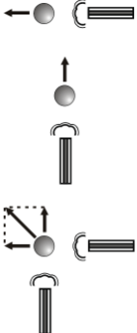
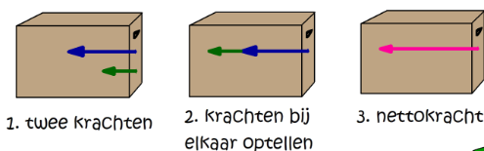
Krachten 2
Krachten kunnen worden opgeteld en van elkaar af worden getrokken
Als wij met zijn allen tegen de boot duwen, gaat de boot harder dan wanneer ik alleen duw
Dit kan dus ook wanneer de krachten niet in dezelfde richting zijn

Slide 11
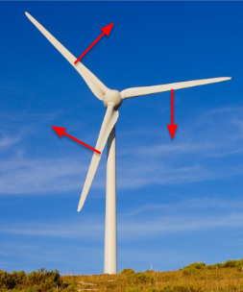
Koppels
Koppel gaat om een samenspel van krachten bij een draaiende beweging
Bijvoorbeeld bij een windmolen: de bladen van de windmolen zorgen er samen voor dat de as draait.

Slide 12
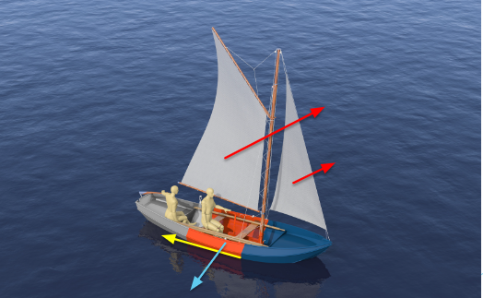
Krachten op een schip
Welke krachten hebben wij op het schip?
Windkracht
Fok
Grootzeil
Weerstand
Tegenkracht schip
Stuurkracht (roer)

Slide 13
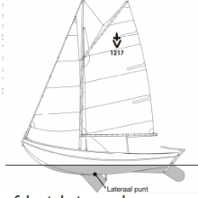
Lateraalpunt
Het lateraal punt, ook wel draaipunt genoemd, is het punt waar het schip omheen draait
Bij onze boten ligt deze net iets achter de mast
Lateraal punt hangt af van
De vorm van het schip
Dus niet van de plaatsing van de mast!!!!!
Als we krachten tekenen op het onderwater gedeelte van het schip tekenen we deze vanaf het lateraal punt.

Slide 14
Zeilpunt
Het zeilpunt is een fictief punt
Zeilpunt is het punt op het schip waar ‘alle krachten van de zeilen aangrijpen’
Wanneer het grootzeil heel groot is zal het zeilpunt achterin het schip liggen
Is de fok heel groot, zal het zeilpunt verder naar voren verplaatsen

Slide 15
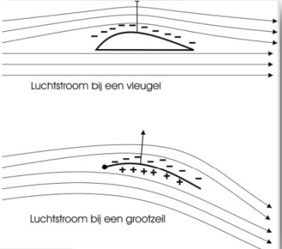
Krachten op het zeil 1
Een zeil werkt op dezelfde manier als een vliegtuigvleugel
Door drukverschil, overdruk aan de binnenkant onderdruk aan de buitenkant.
Dit houdt in dat er te weinig ruimte is voor alle druk aan de binnenkant van het zeil dus die wilt weg waardoor de boot vooruit wordt geduwd

Slide 16
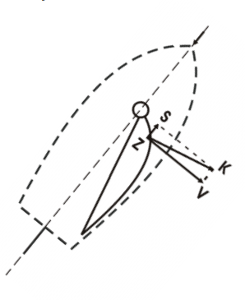
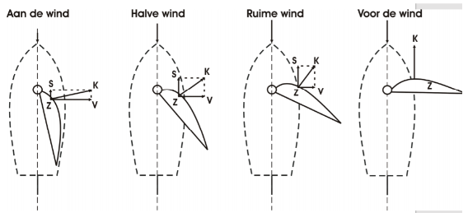
Krachten op het zeil 2
Het zeil geeft een totale kracht schuin naar voren (K)
Uit elkaar gehaald duwt hij de boot dus naar stuurboord(V) ook wel verlijerende kracht genoemd, én naar voren (S)

Slide 17
Loef en lijgierig 1
Loefgierig betekent dat het schip, wanneer de zeilen goed staan en je geen roer geeft, altijd op zal loeven
Lijgierig betekent dat het schip, wanneer de zeilen goed staan en je geen roer geeft, altijd af zal vallen
Bedenk wat onze boten zijn.

Slide 18
Loef en lijgierig 2
Waar hangt het loefgierig/lijgierig zijn vanaf?
Lateraal punt
Krachten!
Aangrijpingspunt van deze krachten
Grootte van deze kracht
Weerstand
Zwaard, skeg, onderwaterschip
Koppels/draaipunt
De grootte van de krachten van het zeil en de plaatsing van de mast bepalen het zeilpunt. Dit is het punt waarvan we ‘zeggen’ dat de krachten aangrijpen op het schip.

Slide 19
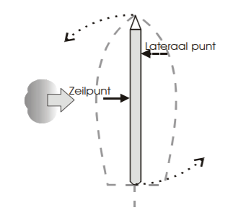
Loef en lijgierig 3
Rechts een voorbeeld van een loefgierig schip
Het zeilpunt ligt achter het lateraal punt
Methodes om het schip loefgierig te maken:
Mast naar achter verplaatsen
Grootzeil vergroten
Geen fok gebruiken
Lateraal punt naar voren verplaatsen
Bv: Roer ophalen

Slide 20
Sturen met de zeilen
De fok heeft dus invloed op de lijgierigheid van de boot en het grootzeil op de loefgierigheid van de boot.
Dus wat zou er gebeuren als je je fok strakker aan trek en je grootzeil losser doet?
En wat gebeurd er als je je fok loslaat en je grootzeil aanhoudt?
Je valt af
Je loeft op

Slide 21
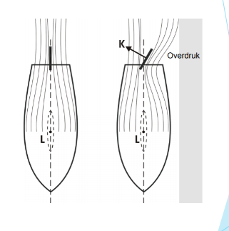
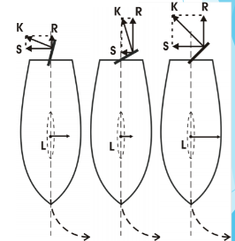
Het roer en de werking
Het roer werkt met overdruk en onderdruk
Door het roer te draaien komen er veel waterdeeltjes tegen het roer aan 🡪 Druk
Deze zorgen voor een kracht K
Hierdoor gaat de boot draaien, om het lateraal punt L heen.
Het roer zorgt niet alleen voor draaiing, maar remt ook af
In de afbeelding zien we de kracht K opgesplitst in:
R, Remmende kracht
S, Sturende kracht
De maximale werkzame stand voor het roer is 45 graden (derde plaatje)
Bij meer sturing gaat er Sturende kracht (S) verloren en komt en remmende kracht (R) bij.
(zie plaatje 2)
Bij achteruit varen werkt het roer precies andersom

Slide 22
Stabiliteit
e onderscheiden 2 soorten stabiliteit
Vormstabiliteit
Gewichtsstabiliteit
Vormstabiliteit betekent dat een schip stabiel ligt door de vorm die hij heeft. Bijvoorbeeld een brede platte boot
Gewicht stabiliteit betekent dat het schip stabiel ligt doordat het gewicht op de juiste plek zit. Bijvoorbeeld bij een kielboot. Daar zit vaak gewicht onder in de kiel.

Slide 23
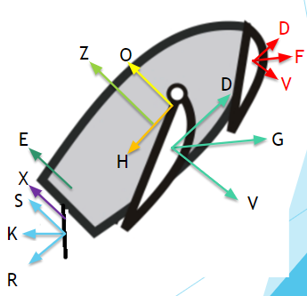
Alle krachten bij elkaar
Dus we hebben nu
Sturende krachten op het roer (K); bestaande uit:
Sturende kracht (S)
Remmende kracht (R)
Kracht op het grootzeil (G); Bestaande uit:
Verlijerende kracht (V)
Duwende kracht (D)
Kracht op de fok (F); bestaande uit:
Verlijerende kracht (V)
Duwende kracht (D)
‘tegenkracht’ van
Zwaard (Z)
Skeg (E)
Onderwaterschip (O)
Roer (X)
Waterweerstand, luchtweerstand hele schip! (H)
Notes:
Eerst opnoemen dan toonen

Slide 24
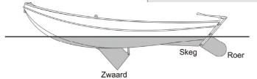
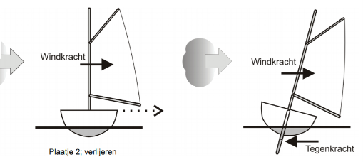
Verlijeren en hoe te voorkomen
Maar: als het zeil het schip meer opzij dan naar voren duwt; waarom gaan we dan meer naar voren dan opzij?
Door gebruik van de 3e wet van Newton
Actie = reactie
Het schip ‘duwt’ tegen deze zijwaartse kracht in door middel van:
Zwaard
roer
Skeg
Onderwaterschip!
Wat zien we hier nog meer?
Een koppel! Deze zorgt ervoor dat je schip schuin gaat

Slide 25
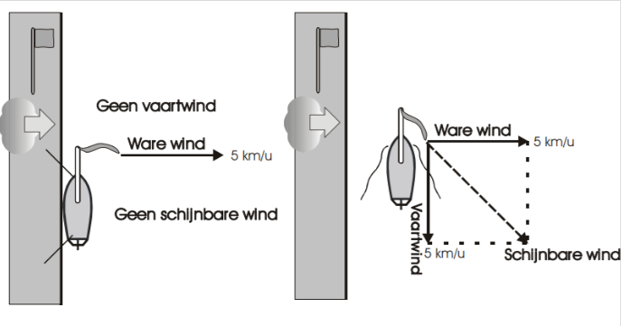
Soorten wind
Ware wind is de wind die er daadwerkelijk staat. Bijvoorbeeld zuidoost 10km/uur
Vaartwind is de wind die je voelt doordat je snelheid hebt.
Stel er is helemaal geen ware wind en je vaart met 20 km/uur dan voel je nog steeds de lucht langs je gaan, dat is de vaartwind.
Deze staat dus altijd recht achteruit op een schip
Schijnbare wind is de wind die ontstaat als je de ware wind en de vaartwind bij elkaar optelt.

Slide 26
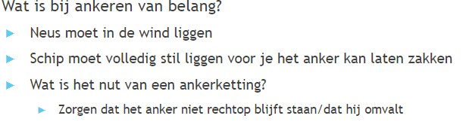
Wat doe je bij ankeren?
Notes:
Vraag of ze de stappen weten en laat ze het vertellen of opschrijven

Slide 27
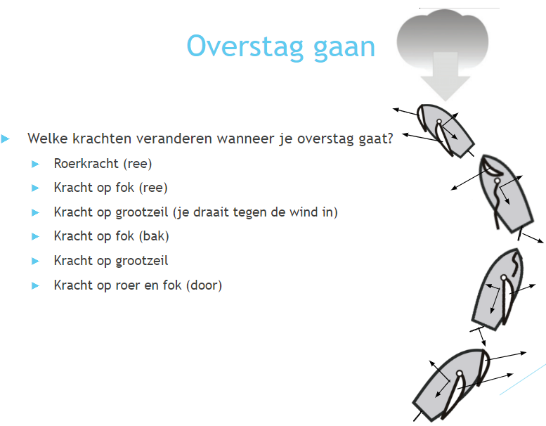
Overstag gaan
Notes:
Vraag of ze de stappen weten en laat ze het vertellen of opschrijven

Slide 28
Bedenk samen de stappen van gijpen op het bord
Notes:
Zorgt dat jezelf op de hoogte bent van de stappen
Val af naar voor de wind
Geef aan dat je gaat gijpen: Klaar voor de gijp
Val verder af en kijk naar je fok(Ook op de rest van het water laten)
Als je fok naar de andere kant gaat zeg je fok de loevert
Val een heel klein beetje verder af en trek voorzichtig je zeil aan, niet in een keer maar gewoon aantrekken
Daarna zeg je gijp!
Trek hem dan rustig over en laat hem vieren

